Slide 1
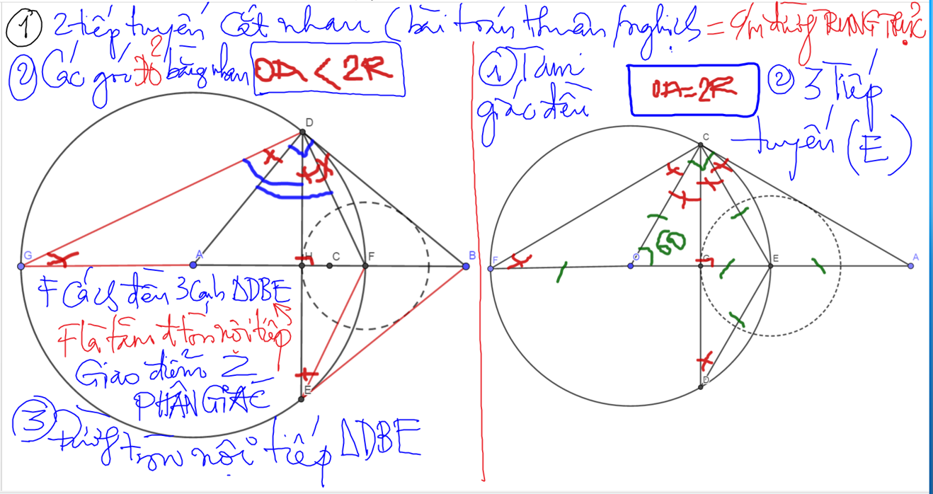

Slide 2
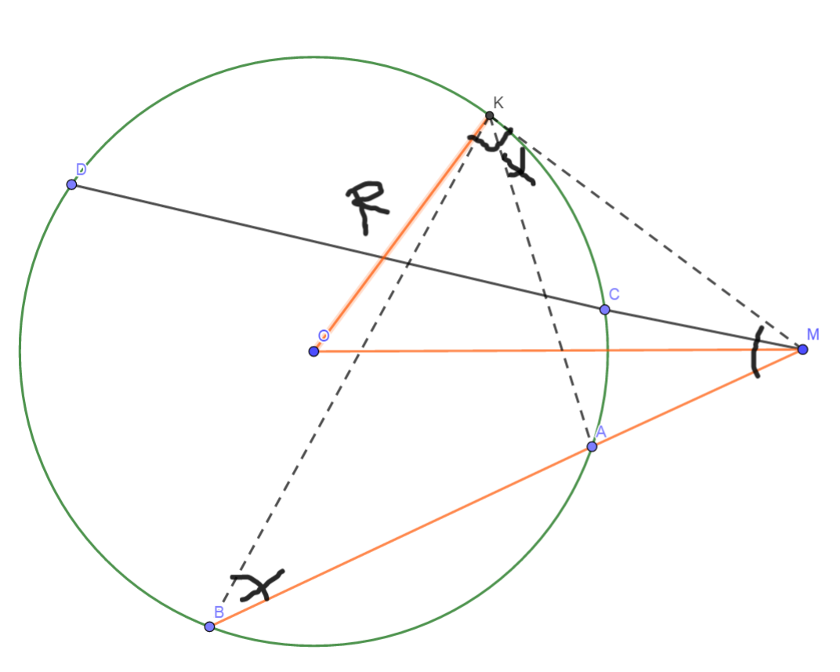
Phuong Tich cua mot diem nam ben ngoai duong tron
MA.MB=OM²-R²
He qua:
MA.MB=MC.MD=OM²-R²

Slide 3
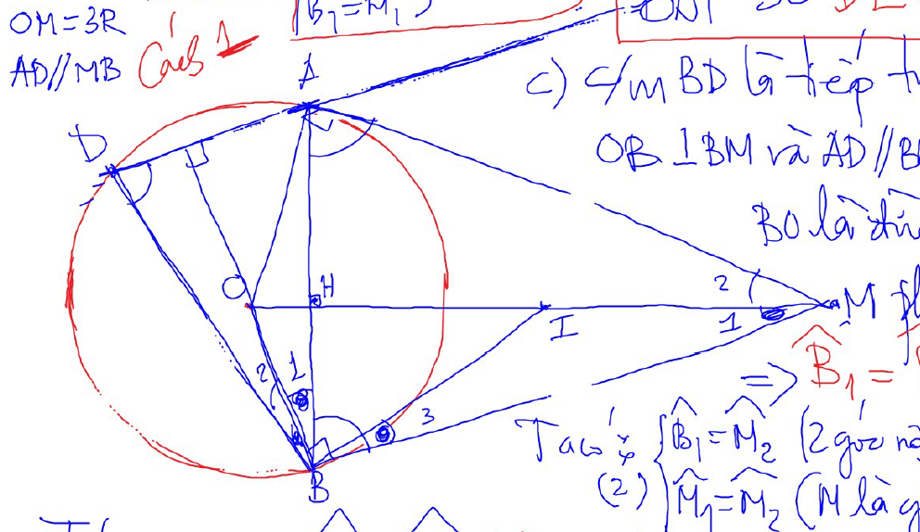
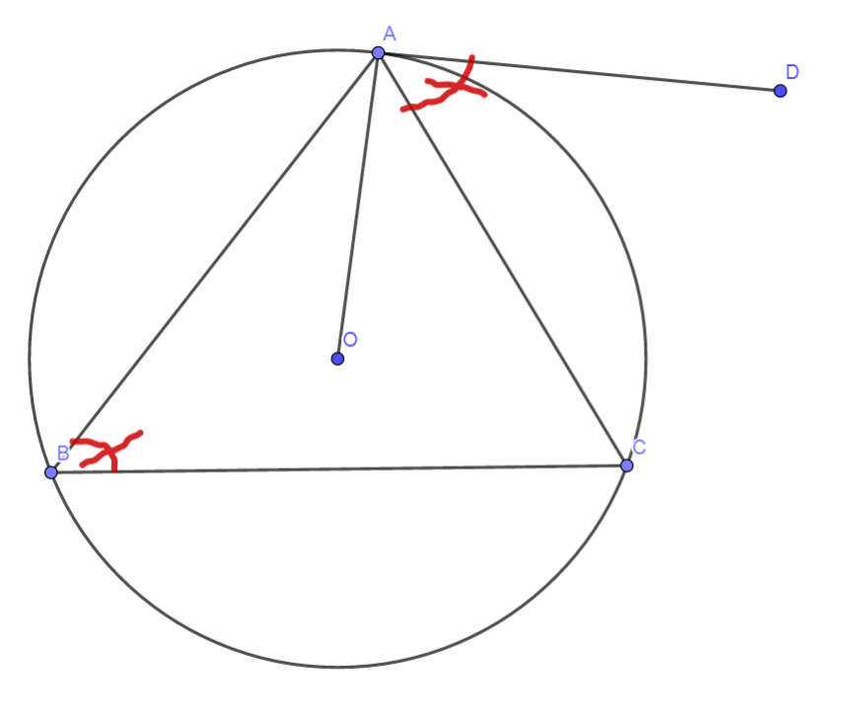
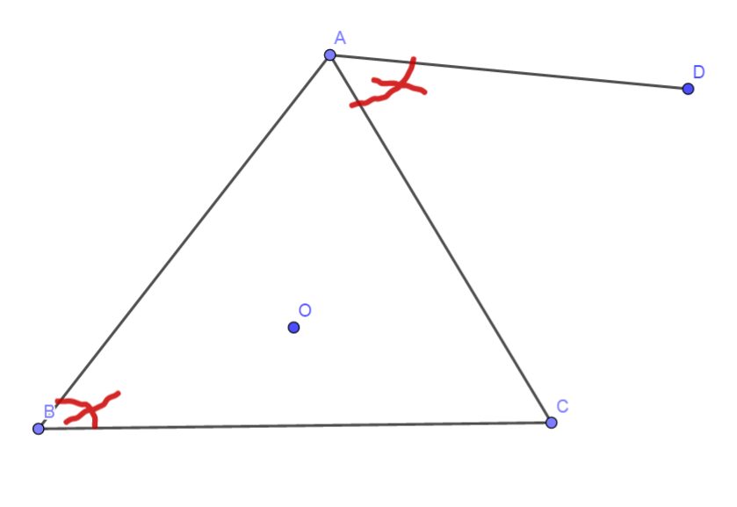
Chung minh tiep tuyen bang dinh ly dao cua goc tao boi tiep tuyen va day cung va goc noi tiep cung chan 1 cung:
GT: Goc ABC = Goc DAC
KL: DA la tiep tuyen

Slide 4
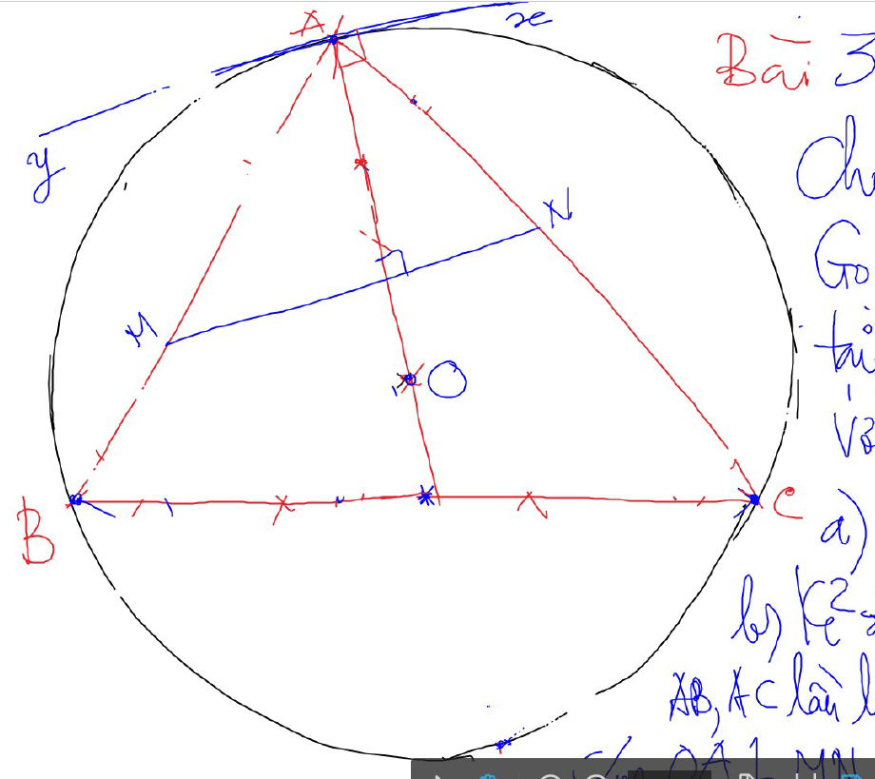
Ve them tiep tuyen de chung minh mot duong thang vuong goc voi ban kinh

Slide 5
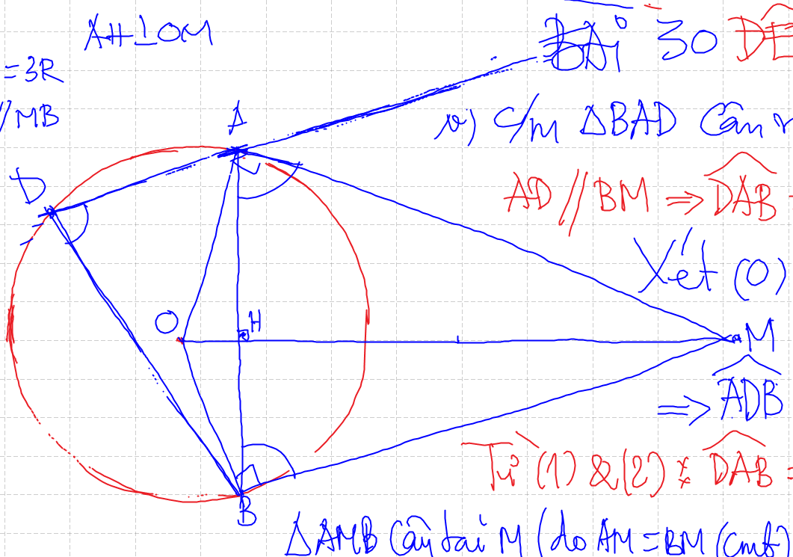
Cach ve 2 duong thang song song
Các góc so le trong (đồng vị, trong cùng phía)
Đường thẳng vuông góc với 2 đường song song
Goc tao boi tiep tuyen va day cung luon co 2 goc bu nhau, tuong ung chan cung lon va cung nho
Sin va cos thuc chat la ty so. Nhung khong phai ty so dong dang cua 2 tam giac. Ma la ty so luong giac (ty so giua 2 canh cua cung 1 tam giac).
Muon dung sin/ cos de tinh chieu dai, thi khong doi ra do (so do goc). Ma chi giu nguyen sin/cos (2 goc bang nhau thi sin/ cos bang nhau)

